Slide 1





Il y a tant d’histoires à écrire dans une seule image que chacun y invente la sienne
L’instant
33
Photos prises par
un randonneur
pour le plaisir
du partage
Au cœur de Barr

Slide 2
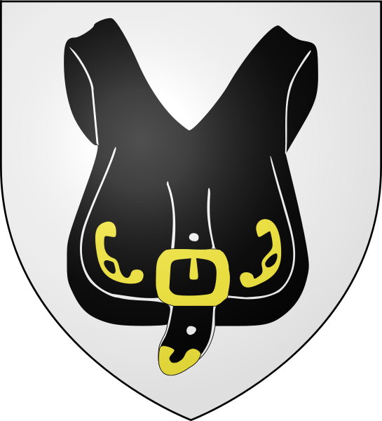


Histoire de Kaysersberg
Sa situation géographique sur la route stratégique reliant Colmar à Nancy
par le col du Bonhomme a permis à Kaysersberg de se faire un nom dans l’histoire locale.
Dès le XIIIe siècle, le roi Henri VII de Hohenstaufen, seigneur de Kaysersberg, décide d’agrandir et
de consolider la forteresse impériale afin de bloquer l’entrée de la vallée et d’en contrôler le passage. La ville de Kaysersberg s’est naturellement développée au pied du château, et en 1293, le roi Adolf d’Allemagne, comte de Nassau, a accordé à la population les mêmes droits et exemptions qu’à Colmar, faisant de la petite ville une cité impériale.
A la Révolution française, la ville a temporairement changé de nom pour s’appeler « Mont-Libre », afin de paraître plus en harmonie avec les idées de la 1ère République.
La vieille ville de Kaysersberg
Le musée Albert Schweitzer: Le musée Albert Schweitzer est consacré au lauréat du prix Nobel de la paix de 1952. La maison était autrefois une église protestante dans laquelle Albert Schweitzer est né en 1875. Théologien, organiste, philosophe, médecin et missionnaire médical alsacien, Schweitzer est né au moment de l’annexion de Kaysersberg par l’Allemagne. Il est connu en France pour avoir fondé et fait vivre l’hôpital Albert Schweitzer à Lambaréné, aujourd’hui au Gabon.

Slide 3
La vieille ville de Kaysersberg
Les remparts: Lors de la visite de cette charmante petite ville, il est essentiel de visiter les tours du rempart médiéval. Sur les 6 tours du rempart médiéval, cinq sont encore debout aujourd’hui. Il s’agit de la tour d’enceinte connue sous le nom de « Kesslertum » (1407), de la tour de la porte supérieure (15e siècle), de la porte des Pucelles (15e siècle), de la tour de l’hôpital et de la tour Junker Haus (connue sous le nom de tour des voleurs).
La grande rue principale: La rue principale de la petite ville est bordée de nombreuses maisons à colombages et à encorbellement, dont la plupart datent des 15e et 16e siècles.
Le pont fortifié: Le célèbre pont fortifié (1514) a remplacé une ancienne structure en bois. Unique en Alsace, il enjambe la petite rivière de la Weiss qui sépare la vieille ville et la partie haute de la ville. Au milieu du pont, se trouve un édicule surmonté des armoiries du Saint-Empire romain germanique et de celles de la ville (qui avait pour emblème une poche) qui abrite une statue polychrome de la Vierge du XVIIIe siècle.

Slide 4
La vieille ville de Kaysersberg
La Maison brève Faller: La Maison brève Faller est le premier bâtiment de la partie supérieure de la ville à droite. C’est une maison très pittoresque qui comprend une partie principale presque carrée et une partie avant excentrée assez profonde, avec une petite baie vitrée et une galerie. Les poteaux sculptés et enroulés indiquent qu’elle a été construite en 1594. L’arrière-cour, accessible depuis la rue des Potiers, présente une porte de charretier datant de 1593 avec un écu à l’emblème du tonnelier. Cette maison a été construite pour le tonnelier Paul Offinger qui a demandé l’autorisation de construire une baie vitrée en 1594. Ses initiales B (pour Paul !) et O (pour Offinger) ainsi que l’emblème du tonnelier et les années 1593 et 1594 figurent, ensemble ou séparément, dans diverses parties du bâtiment.
Les Badhus: De l’autre côté du pont fortifié, dans la vieille ville, se trouve le Badhus, anciennement connu sous le nom d’hôtel du pont. Il date de 1600 et servait à l’origine d’hôtel. En 1872, la ville y a installé une salle des fêtes au premier étage, des toilettes publiques et un lavoir au rez-de-chaussée.
Le pont fortifié: Le célèbre pont fortifié (1514) a remplacé une ancienne structure en bois. Unique en Alsace, il enjambe la petite rivière de la Weiss qui sépare la vieille ville et la partie haute de la ville. Au milieu du pont, se trouve un édicule surmonté des armoiries du Saint-Empire romain germanique et de celles de la ville (qui avait pour emblème une poche) qui abrite une statue polychrome de la Vierge du XVIIIe siècle.

Slide 5
La vieille ville de Kaysersberg
L’hôtel de ville: L’Hôtel de Ville, construite en pierre en 1521 dans le style Renaissance rhénane présente, en façade, une baie vitrée joliment ouvragée sur deux étages et, à gauche, une tourelle d’escalier. À l’intérieur, la grande salle du Conseil est couverte d’un plafond à caissons et de panneaux de bois. Les portes, à colonnes nervurées et têtes doriques et ioniques, sont surmontées d’un travail de marqueterie représentant le symbole de la justice.
Fontaine Constantin: Un remarquable puits Renaissance, décoré de dauphins, se trouve dans le petit passage situé à droite et menant à la cour intérieure. La cour intérieure est un lieu de tranquillité, et l’un de ses murs est décoré d’une fresque de 1993 évoquant le Moyen Âge. Il a été réalisée par Mattauch à l’occasion du 700e anniversaire de Kaysersberg.
La maison Loewert: La maison Loecken, du XVIe siècle, avec ses colombages, abrite une célèbre pâtisserie spécialisée dans les produits gastronomiques alsaciens tels que le foie gras, l’eau de vie (cognac) et les confitures maison.

Slide 6
La vieille ville de Kaysersberg
L’église de la Sainte-Croix: L’église paroissiale de Kaysersberg est dédiée à la Sainte Croix. La tradition veut que l’impératrice Hélène ait découvert la vraie croix en 327 à Jérusalem. La statue (moderne) de la sainte est placée dans une niche du fronton de l’église et la statue de l’empereur Constantin, son fils, sur la belle fontaine devant le sanctuaire.
Sa construction s’est étalée entre 1230 et le XVIe siècle. Le portail ouest, du XIIIe siècle, est de style roman avec ses arcs et ses rangées de colonnes semi-circulaires avec palmiers et sirènes.
Un remarquable retable en bois sculpté par Jean Bongartz (ou Bongart) de Colmar (1518) est accroché dans le chœur. Ses quatorze panneaux retracent la Passion du Christ et est couronné par saint Christophe, l’impératrice Hélène et sainte Marguerite.
Le clocher unique, pointu à l’origine, a été remanié en 1825 pour permettre aux habitants de Kaysersberg de disposer d’un carillon de 5 cloches.
Kaysersberg : les ruines du château: Les ruines du château du XIIIe siècle surplombent la ville de 50 mètres de haut. Le remarquable donjon circulaire possède des murs de 4,42 mètres d’épaisseur. Le château avait un rôle militaire, surveillant la route reliant Nancy à Colmar. Il fut ruiné en 1632 par des mercenaires de l’armée suédoise pendant la guerre de Trente.

Slide 7
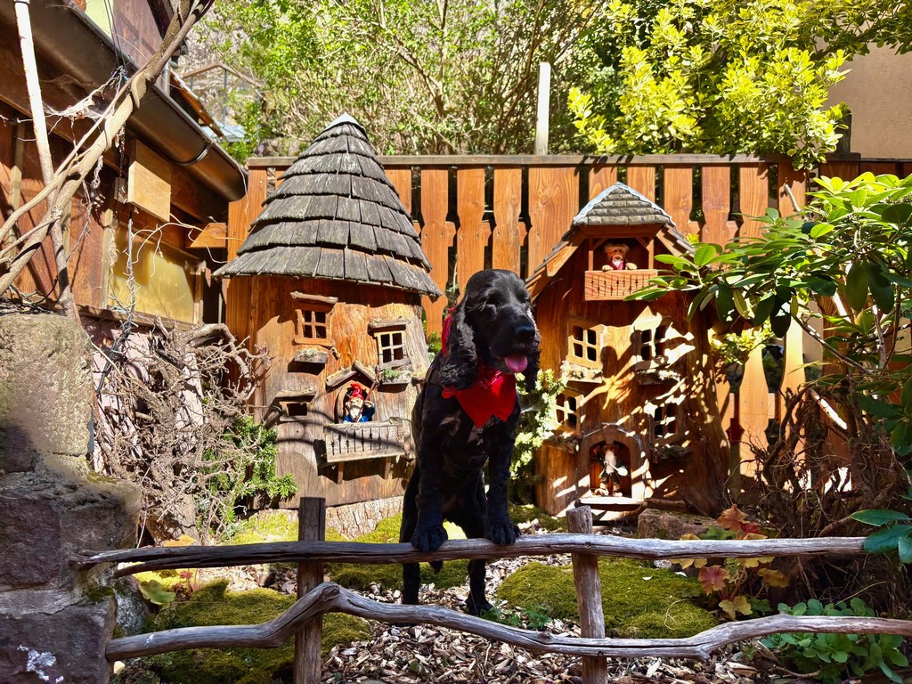

Slide 8
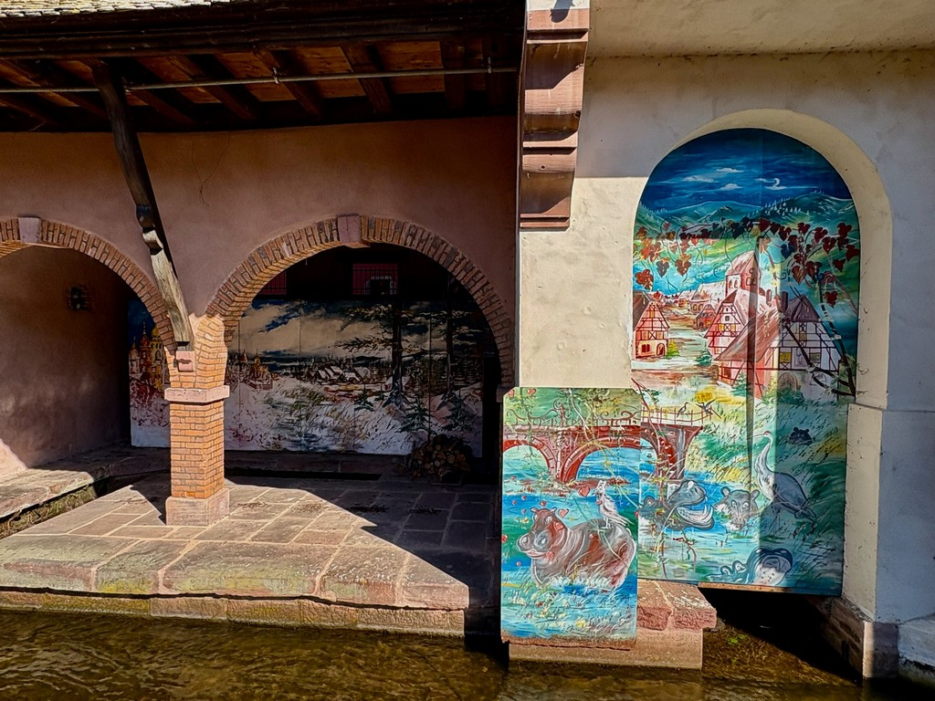

Slide 9
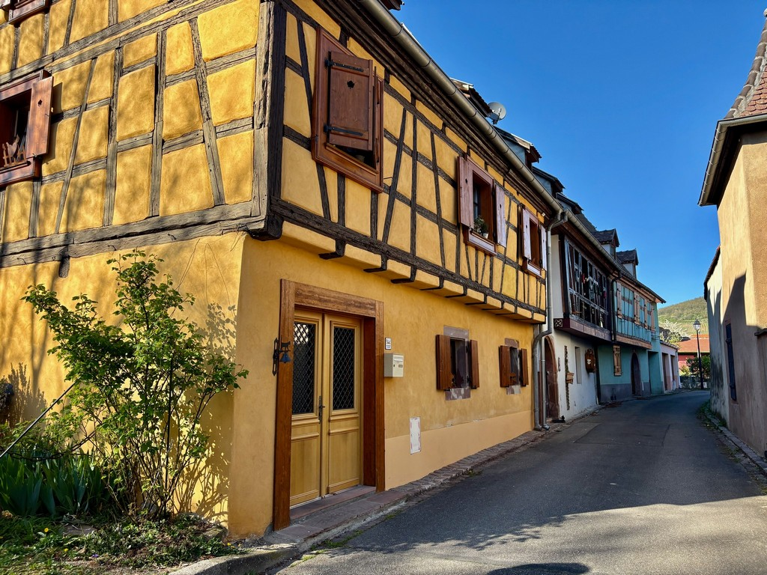

Slide 10
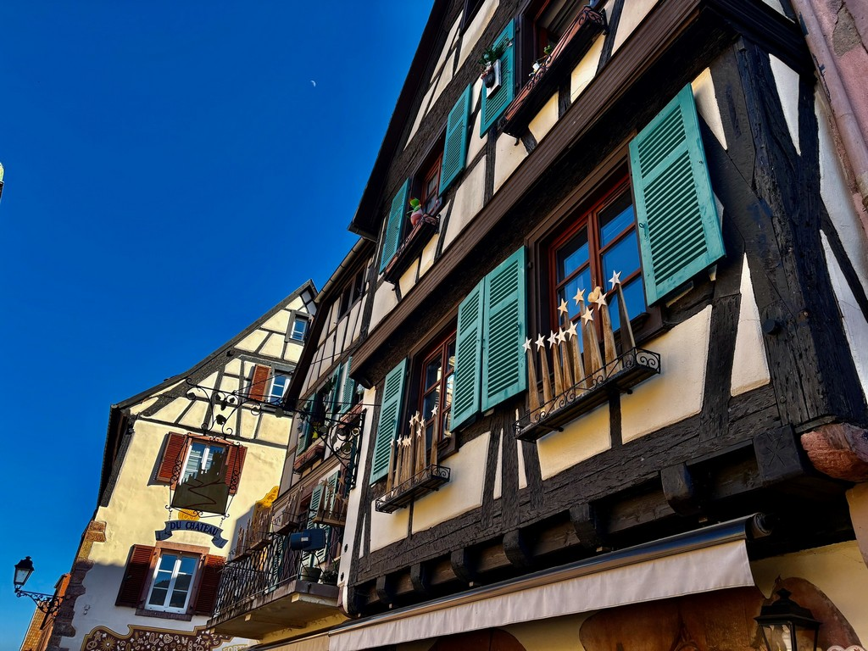

Slide 11
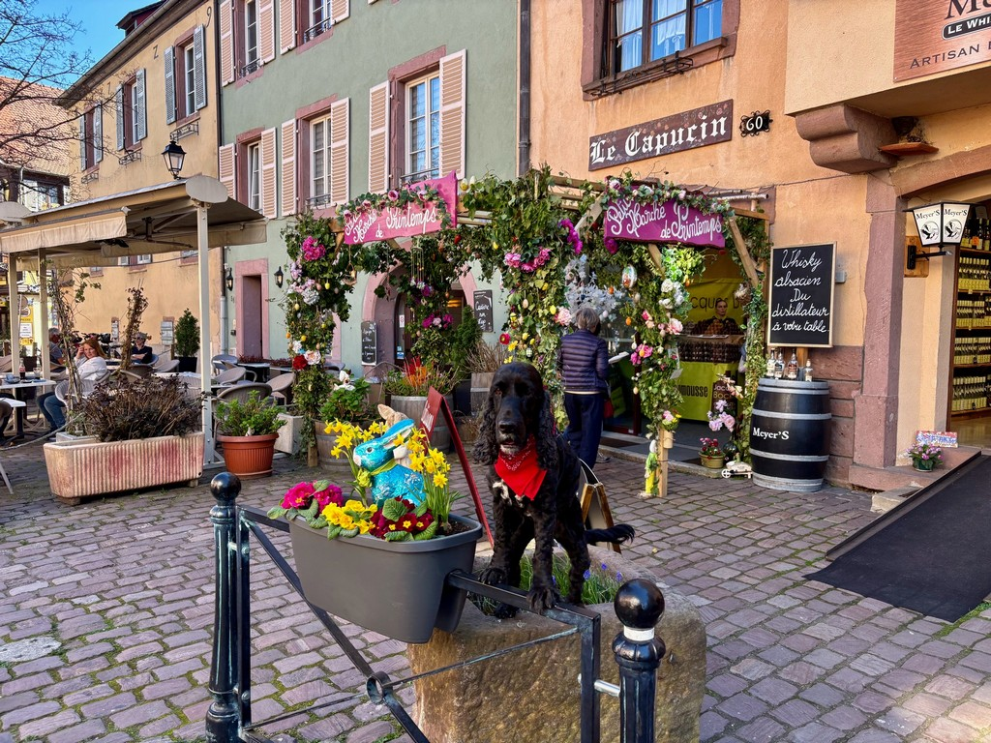

Slide 12
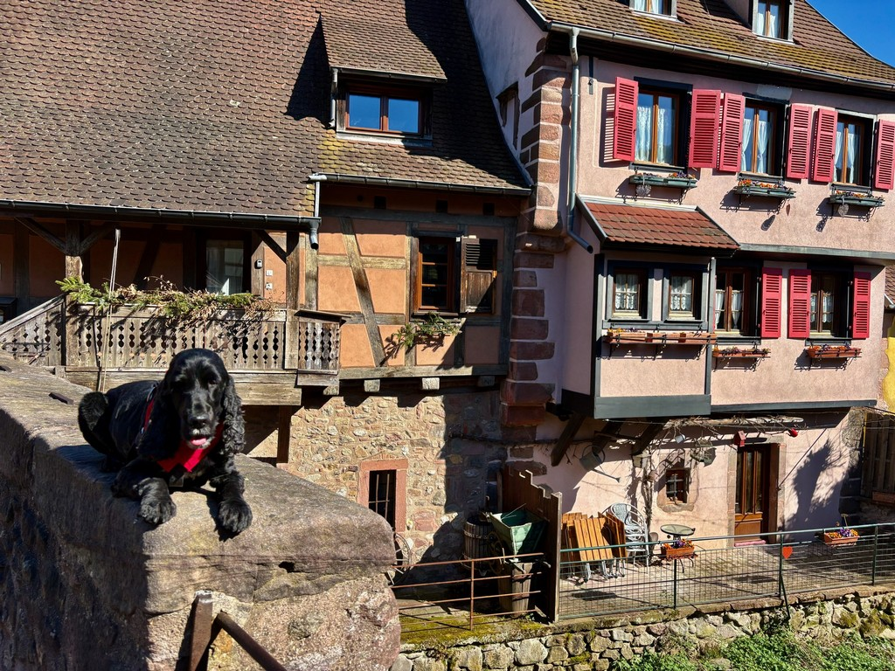

Slide 13
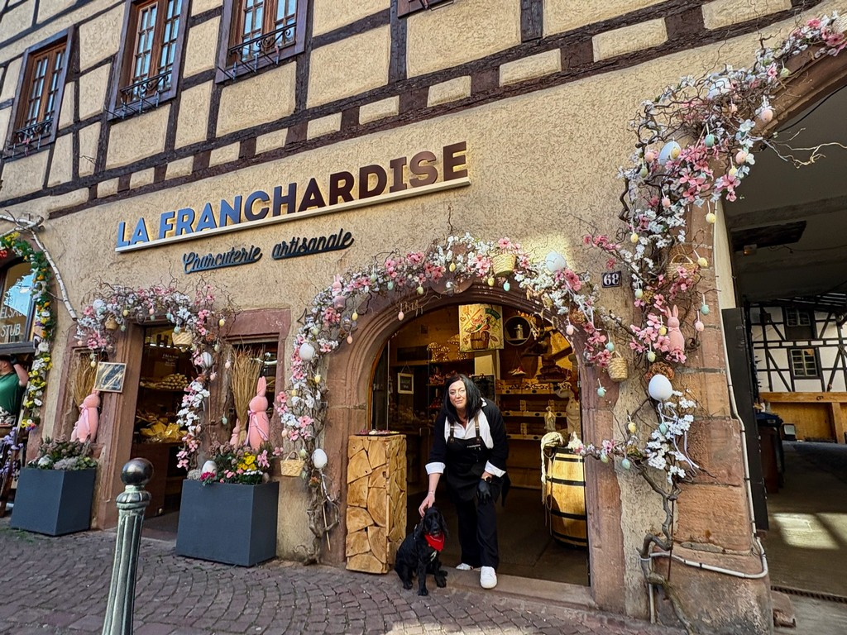


Slide 14
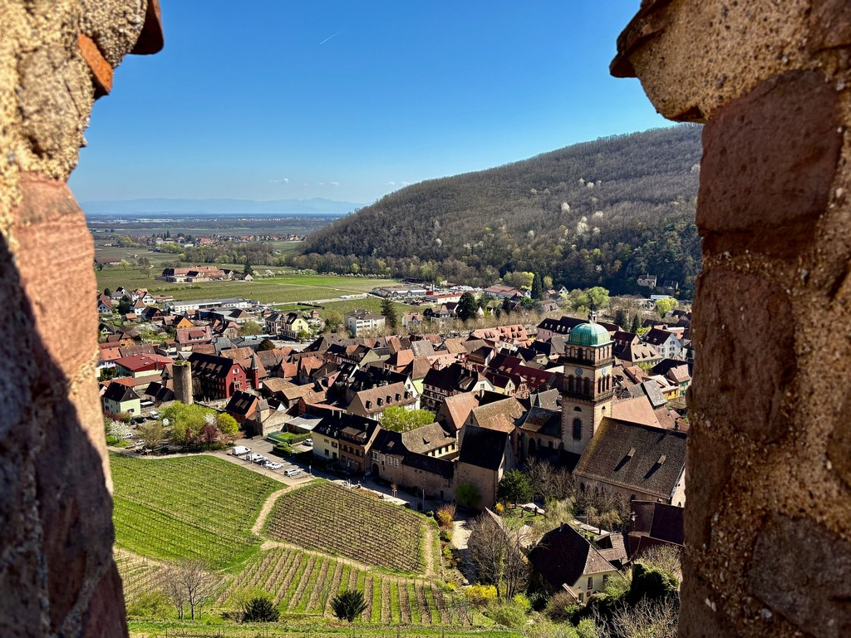

Slide 15
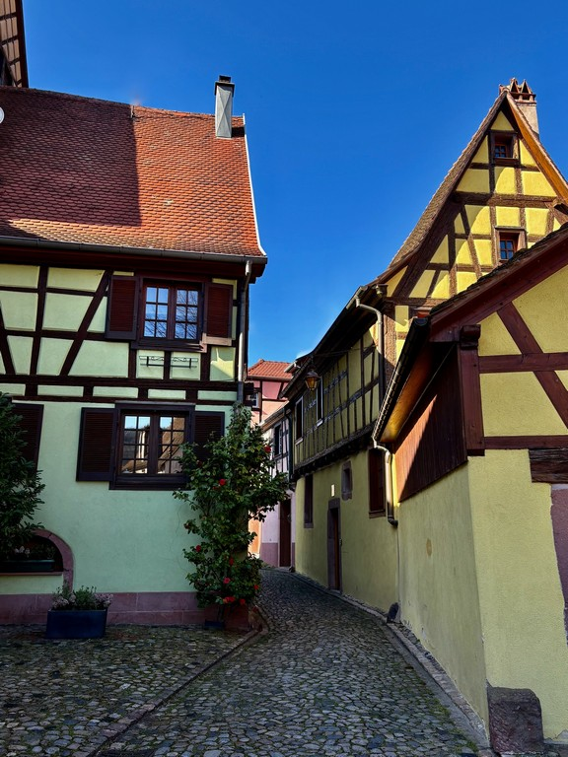

Slide 16
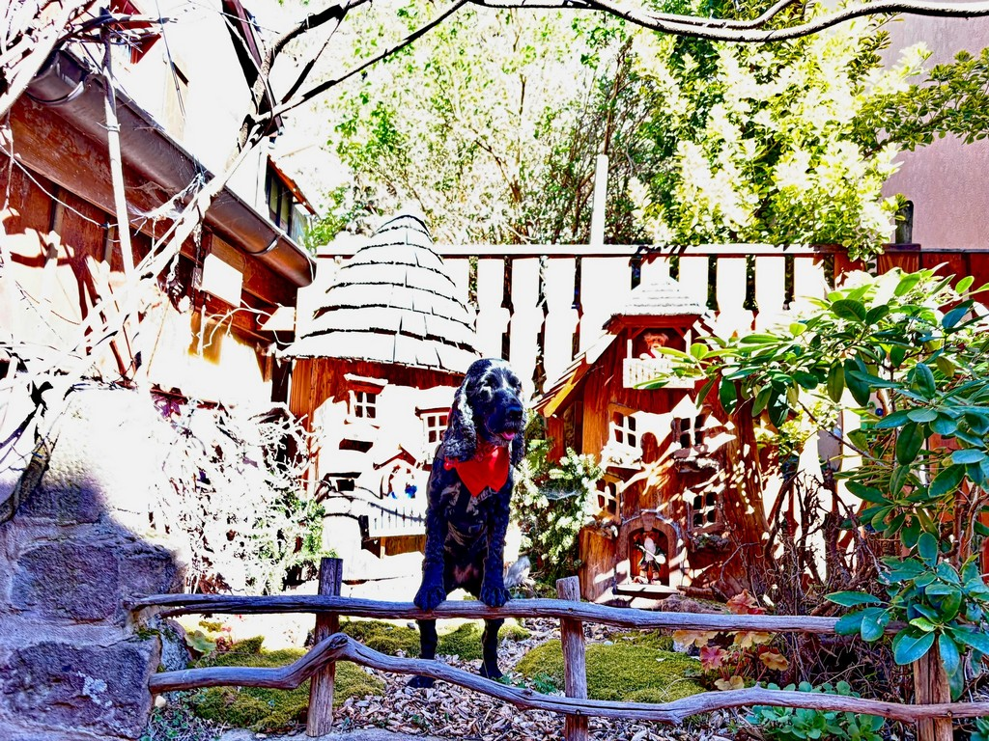

Slide 17
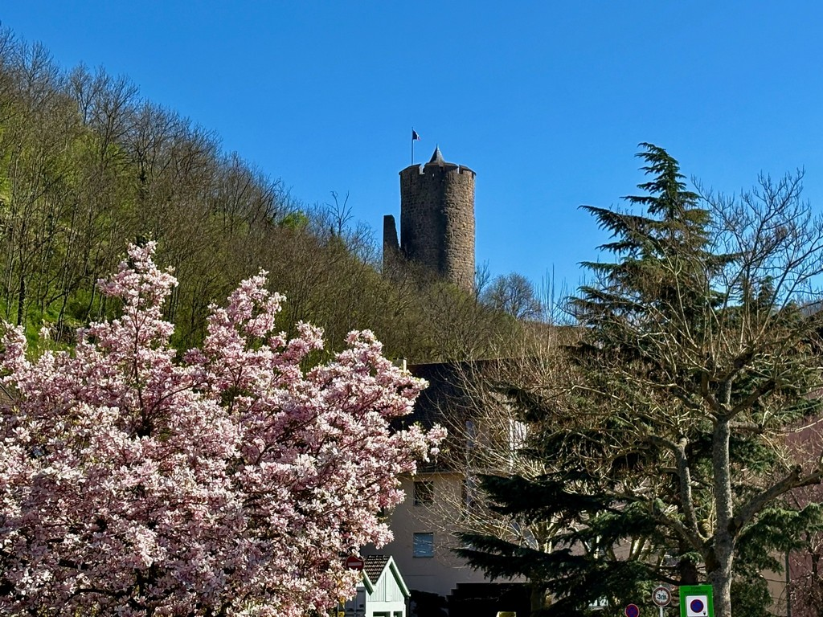

Slide 18
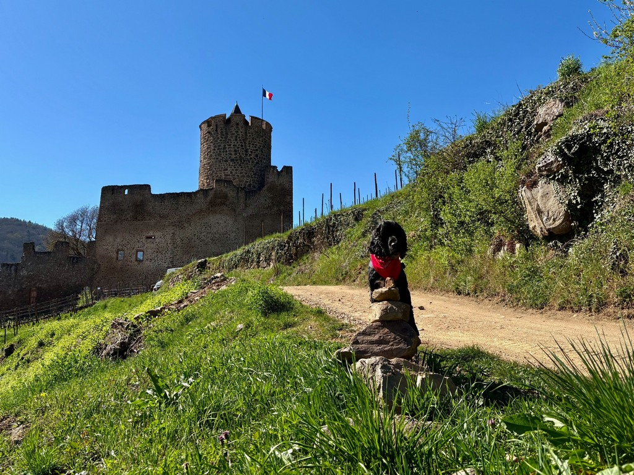

Slide 19
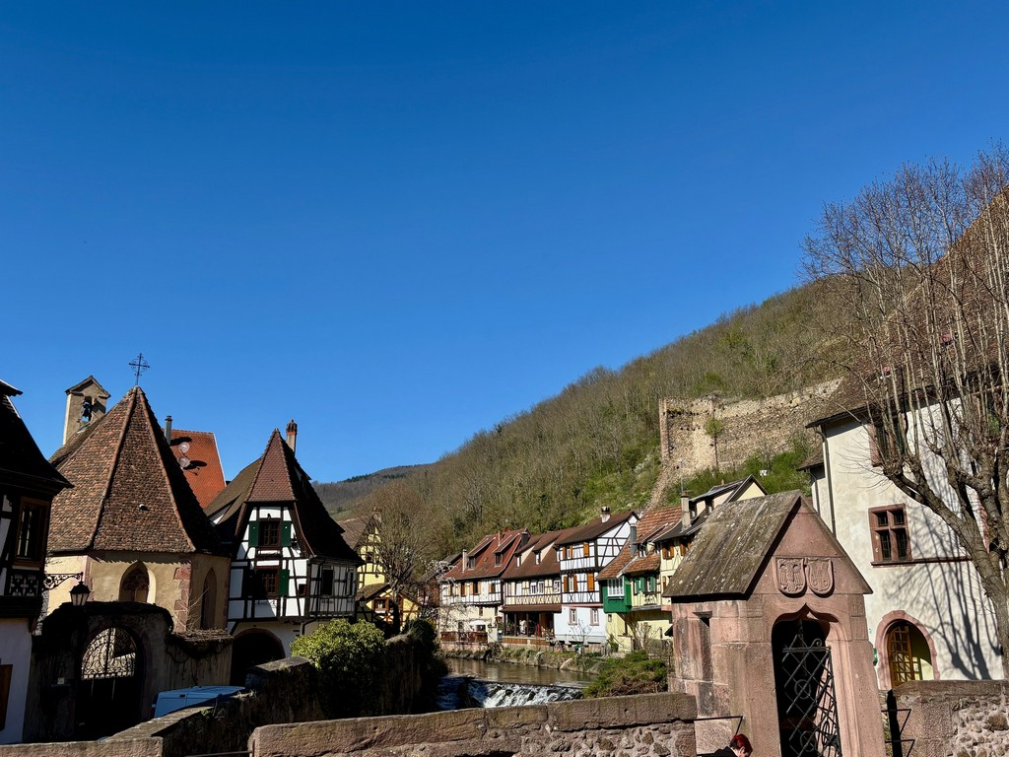

Slide 20
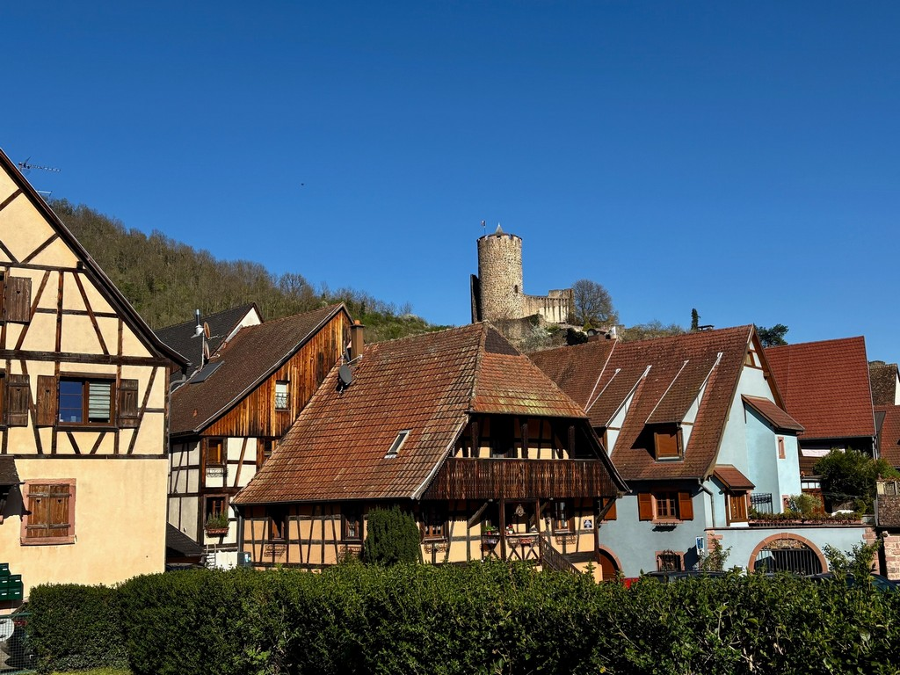

Slide 21
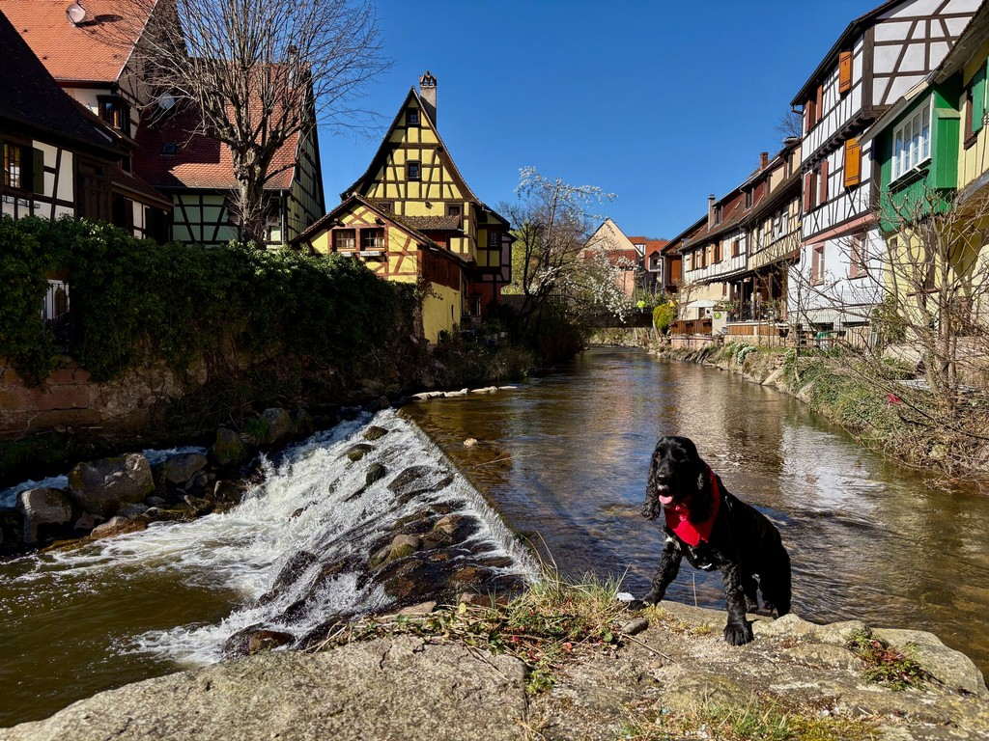

Slide 22
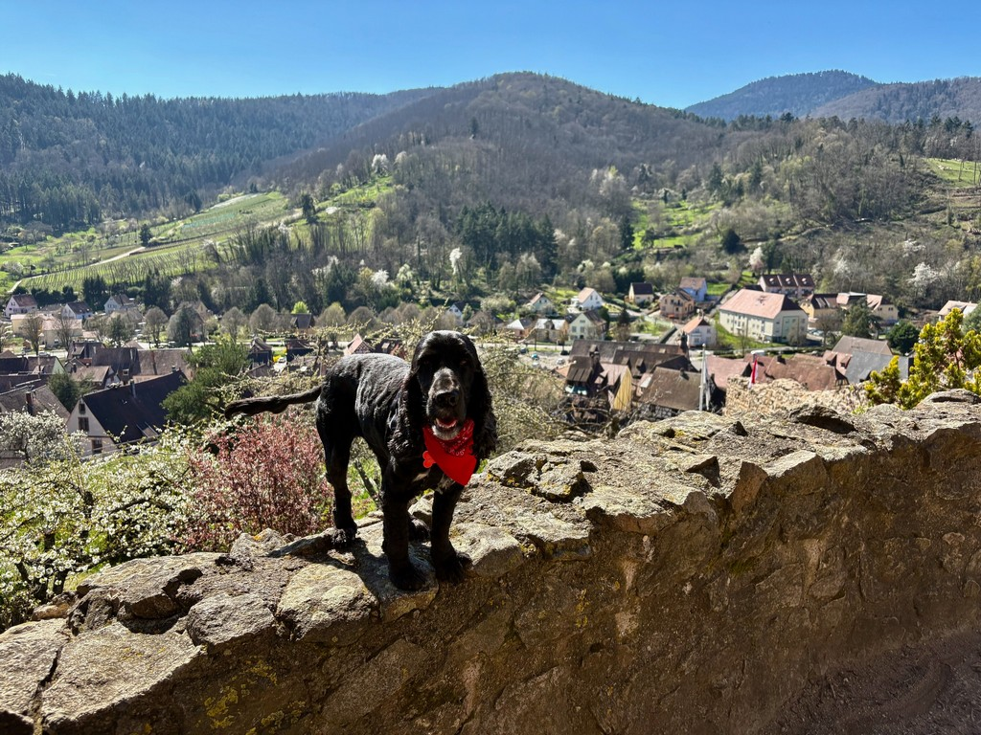

Slide 23
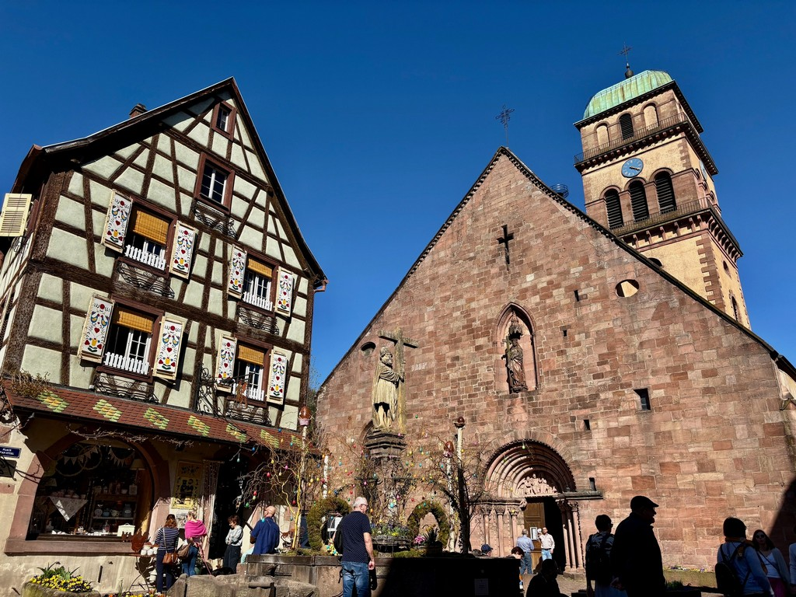

Slide 24
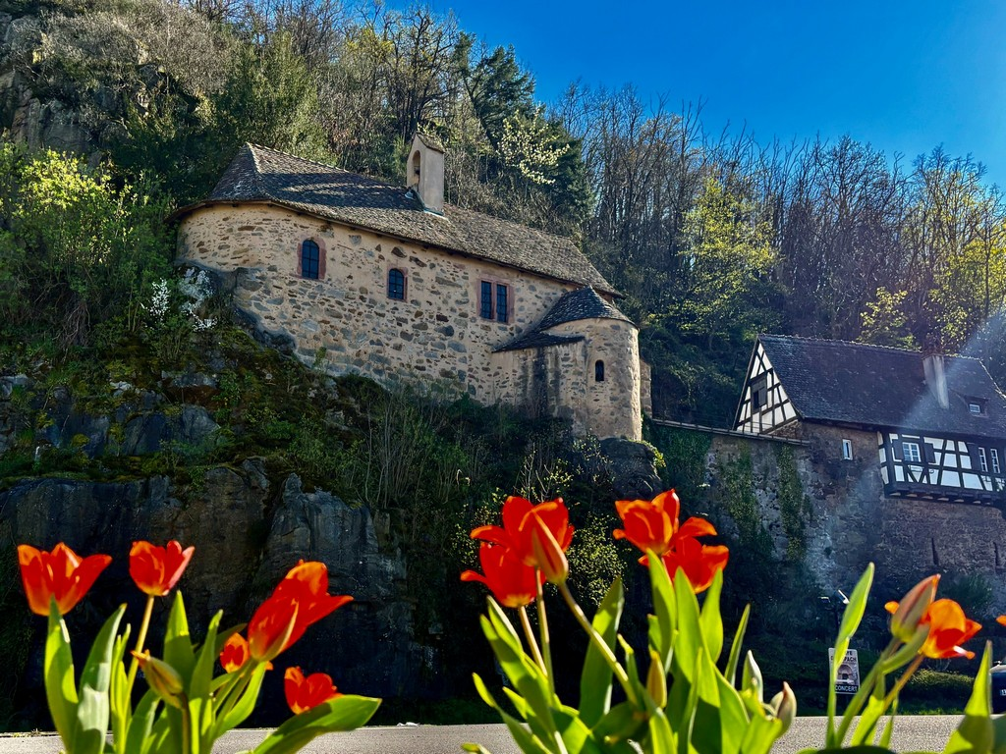

Slide 25
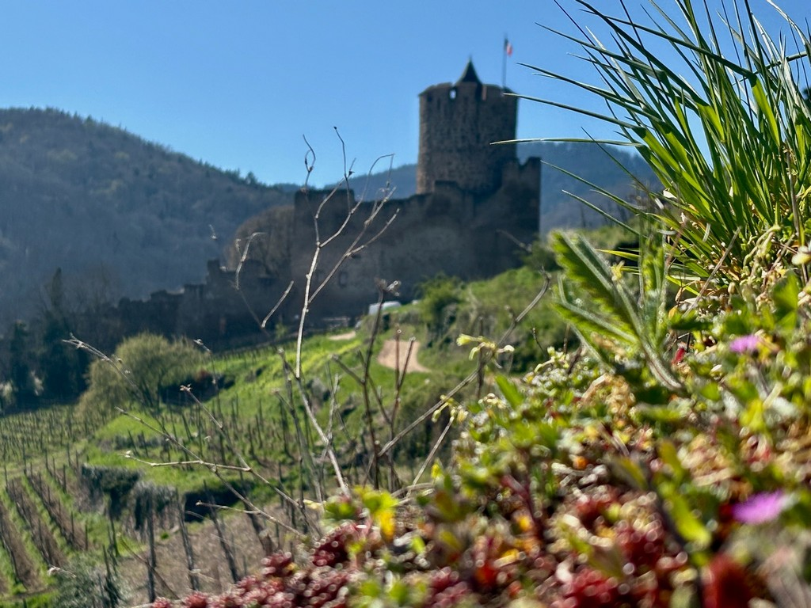

Slide 26
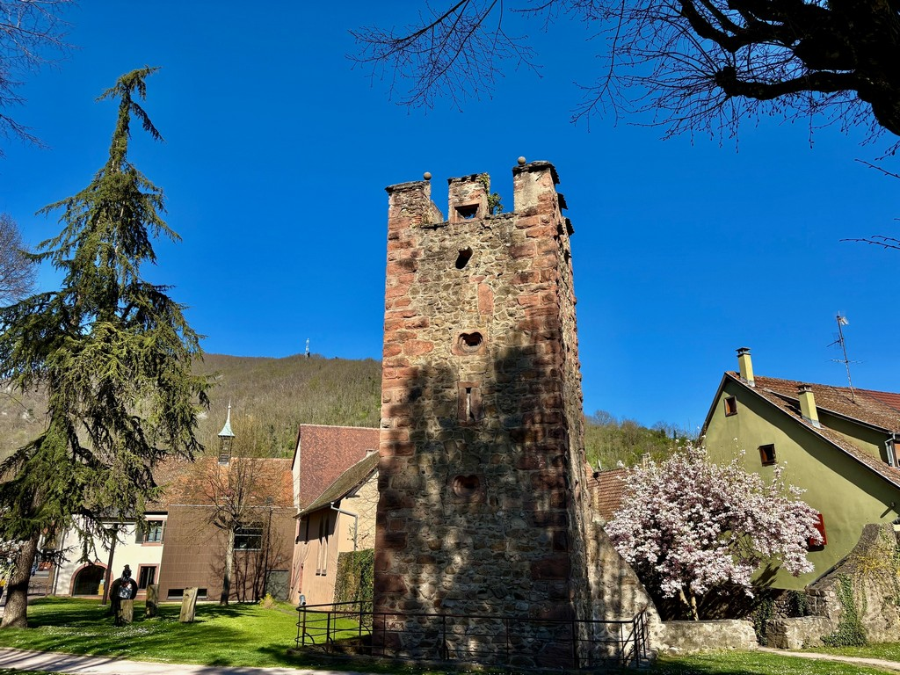

Slide 27
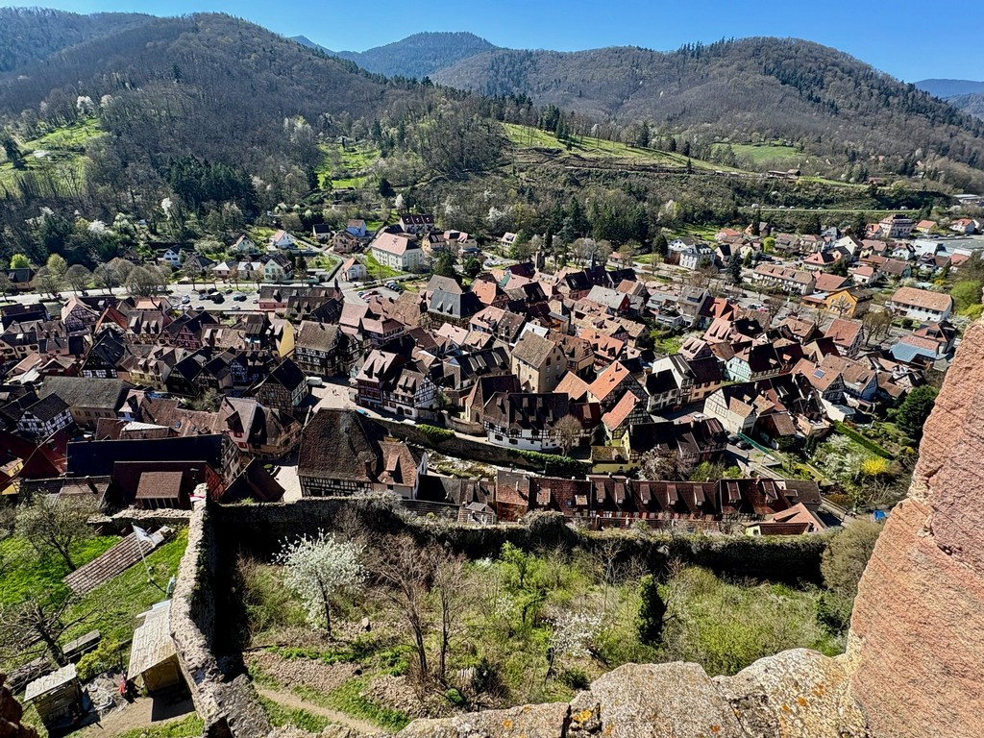

Slide 28
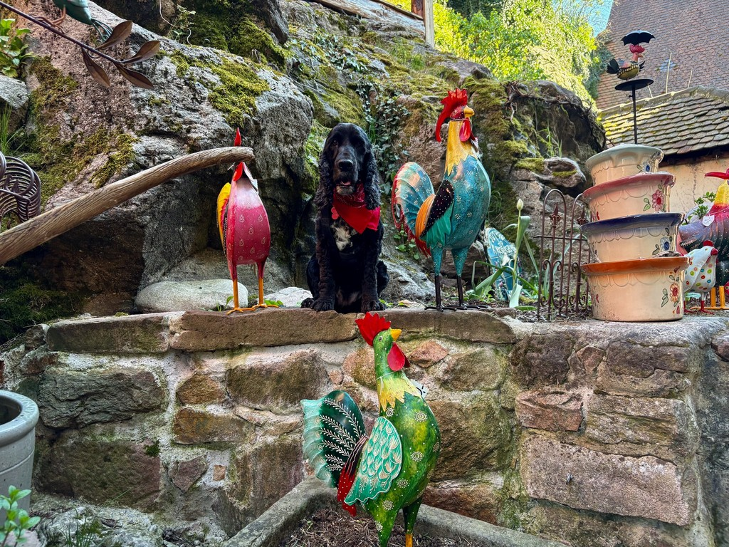

Slide 29
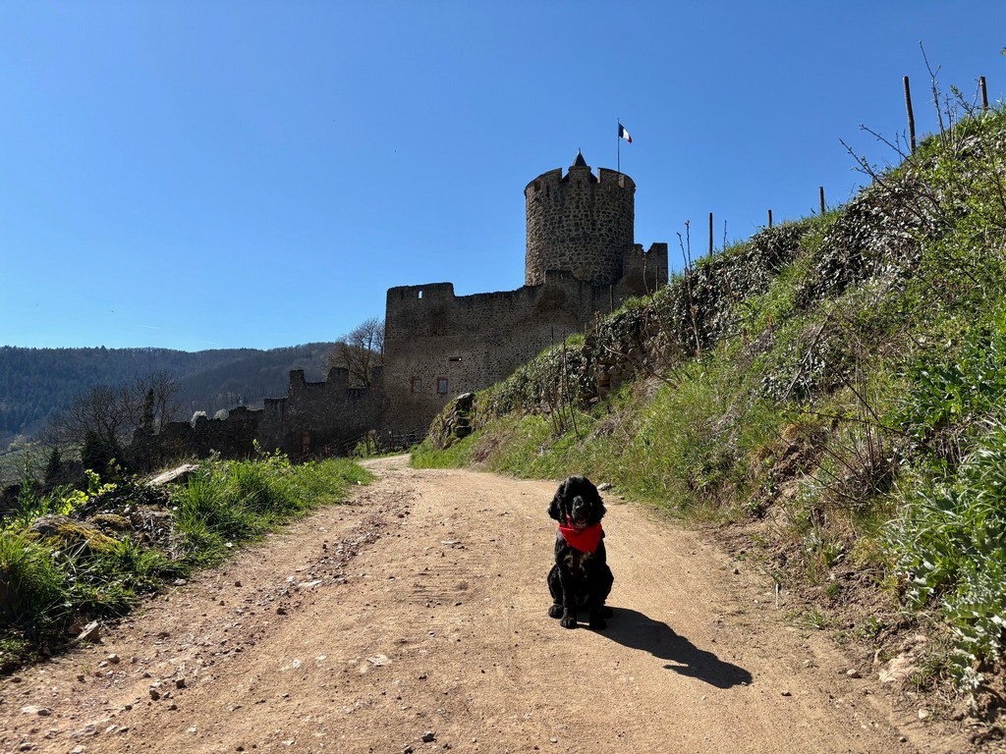

Slide 30
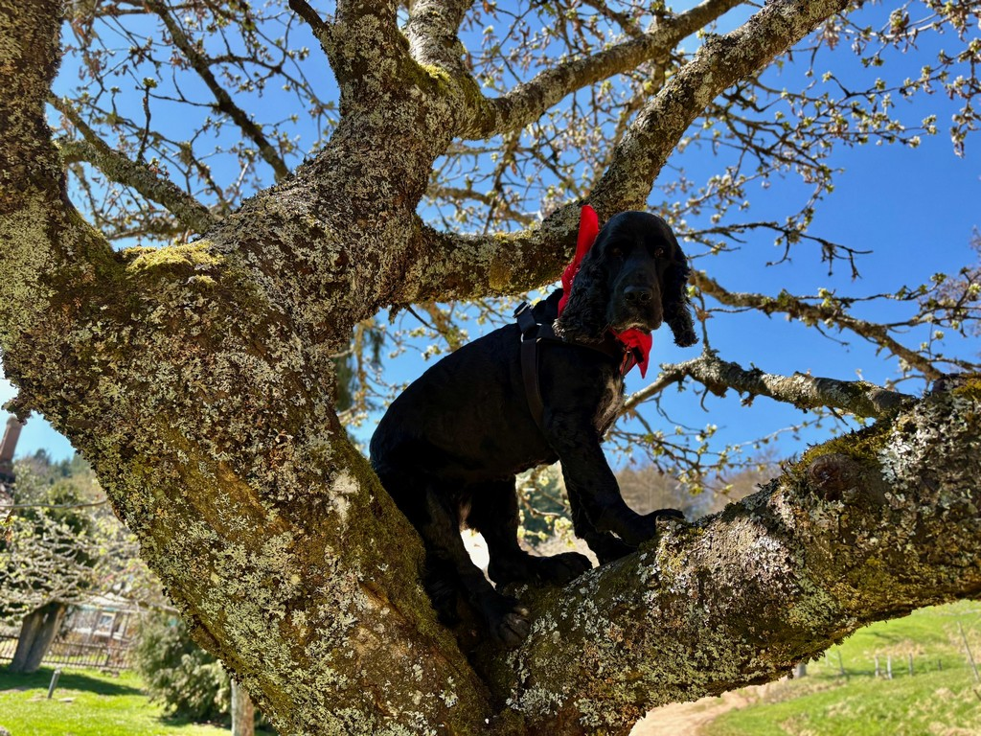

Slide 31
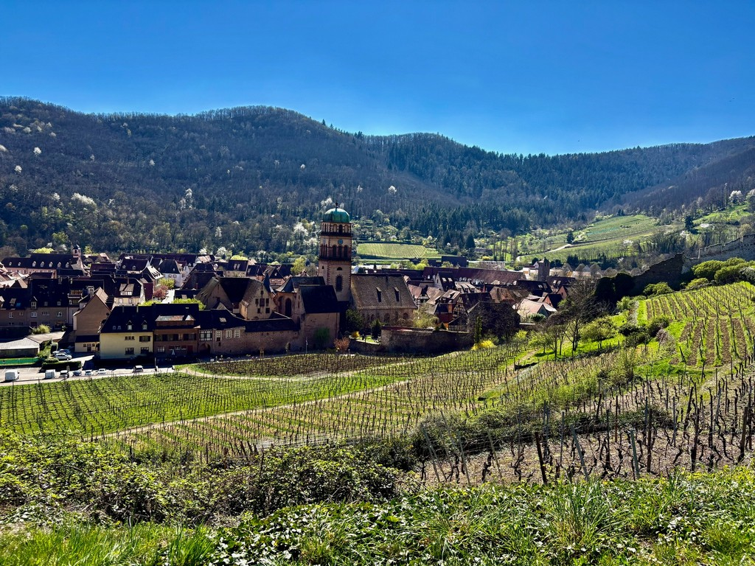

Slide 32
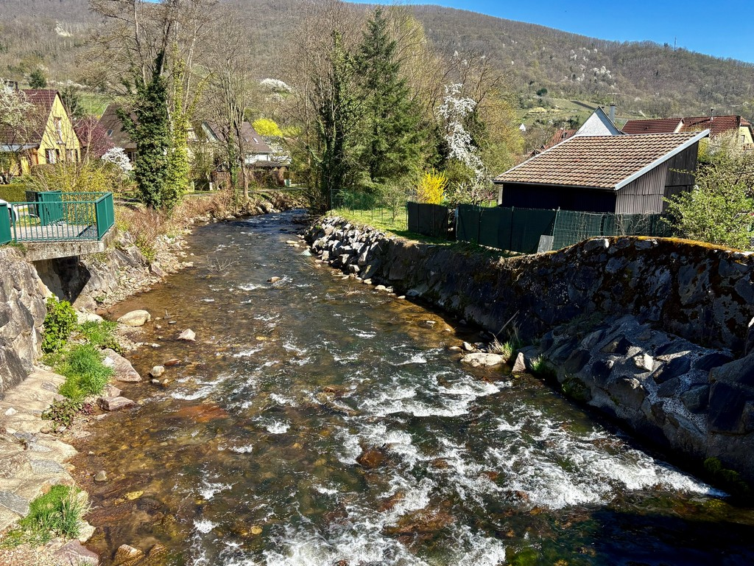

Slide 33
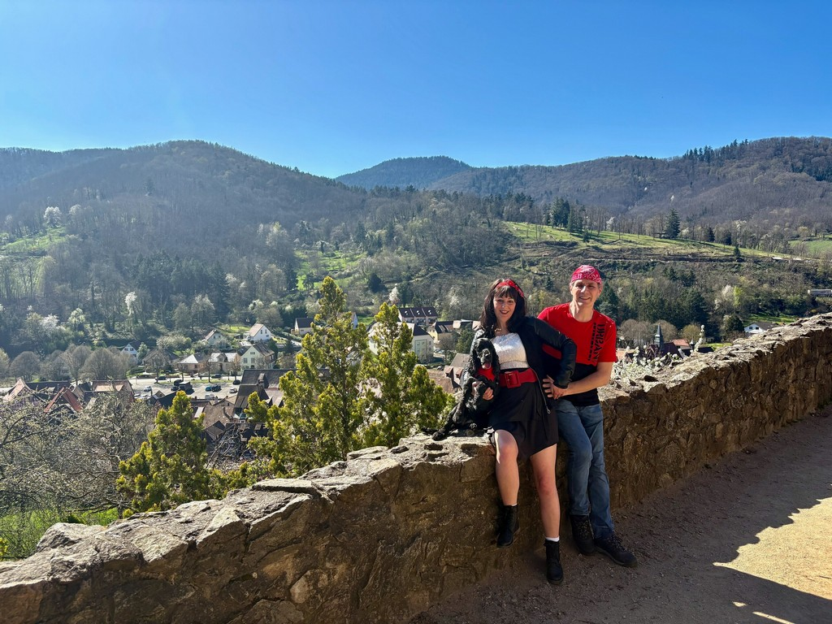



Slide 34
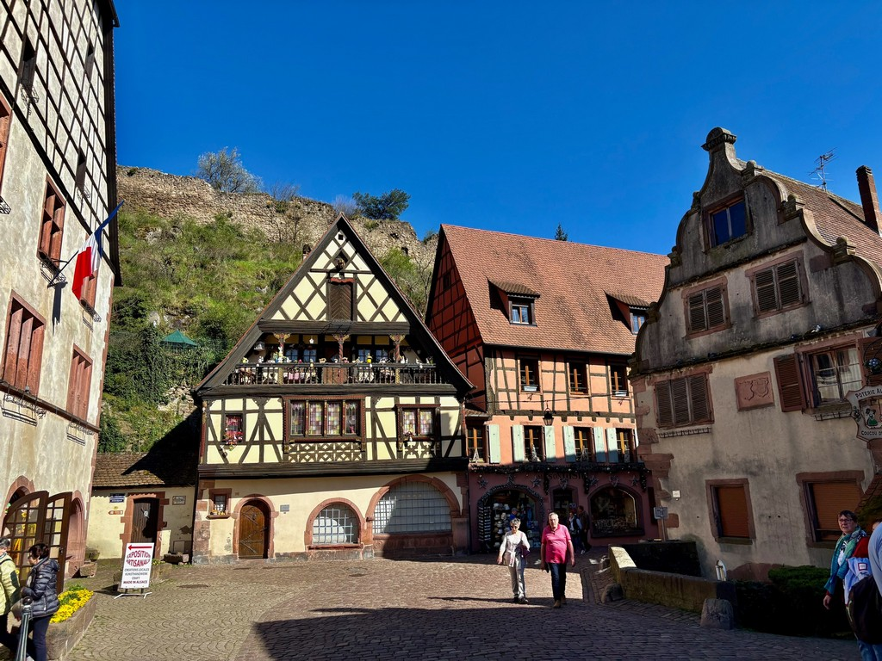

Slide 35
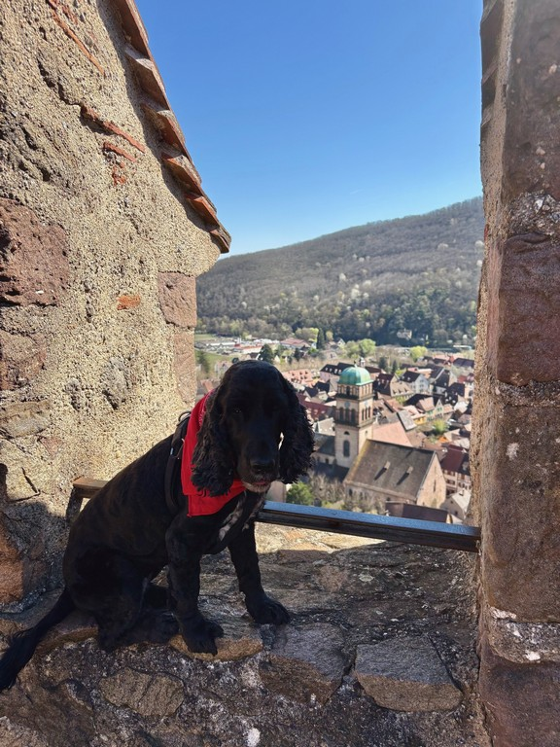

Slide 36
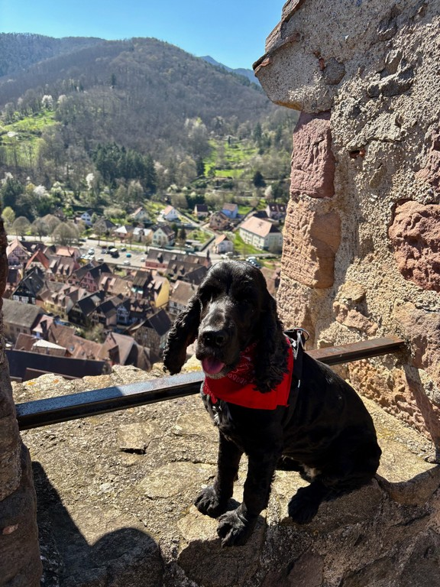

Slide 37
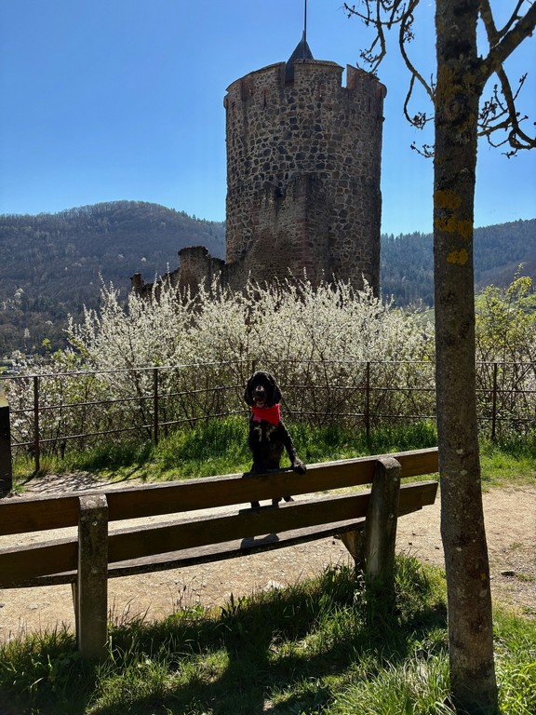

Slide 38
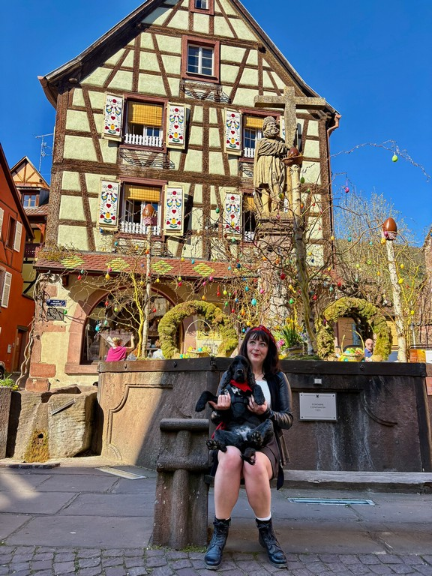


Slide 39
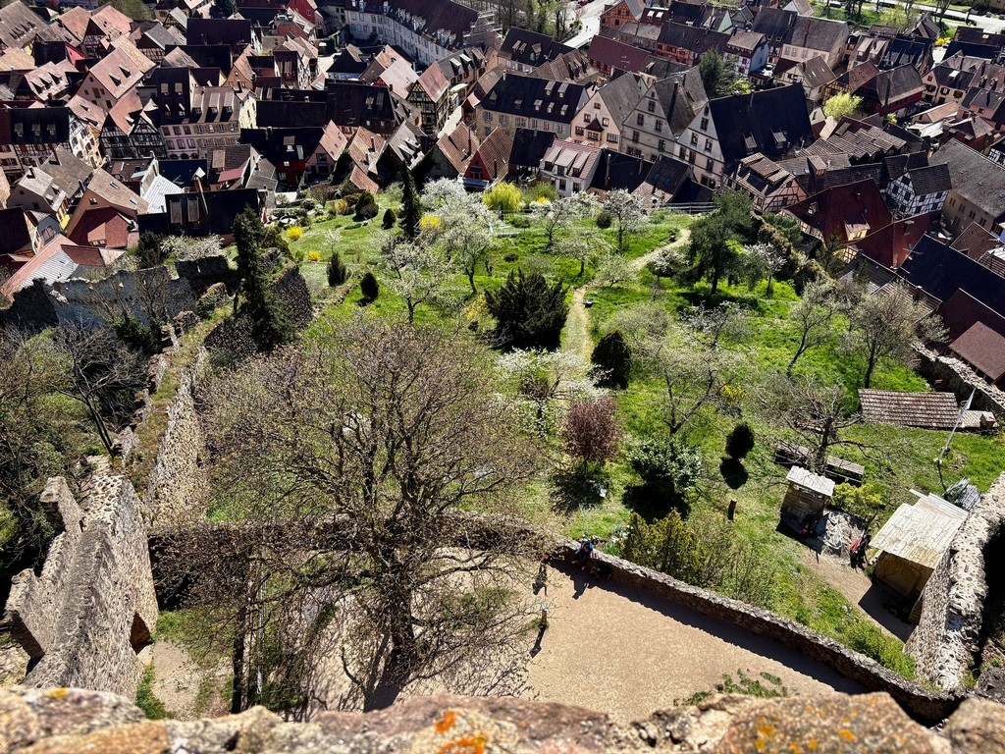

Slide 40
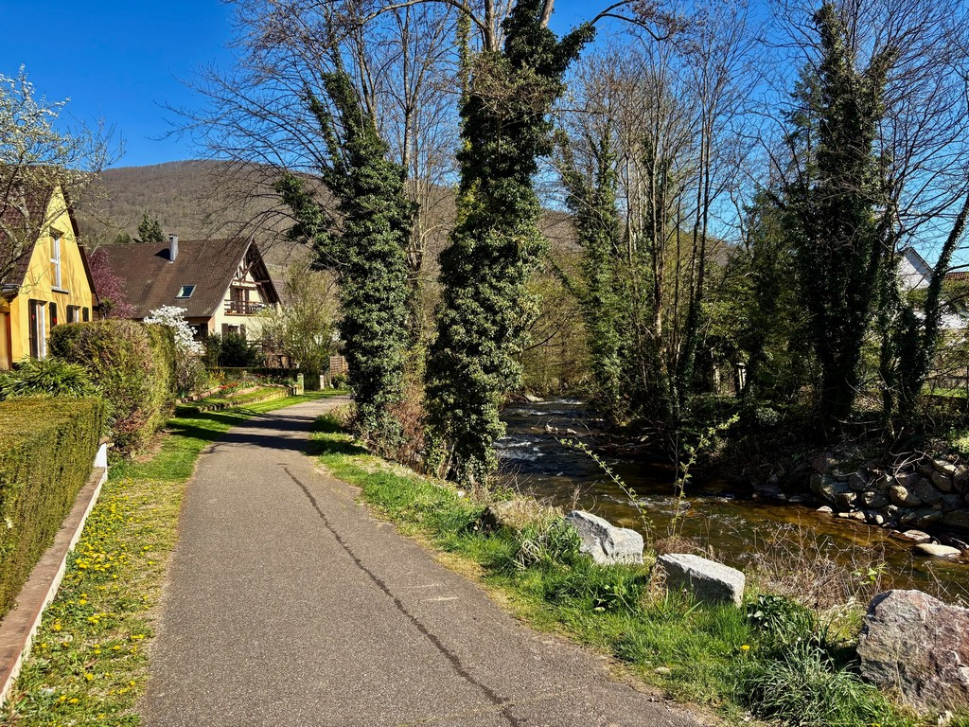

Slide 41
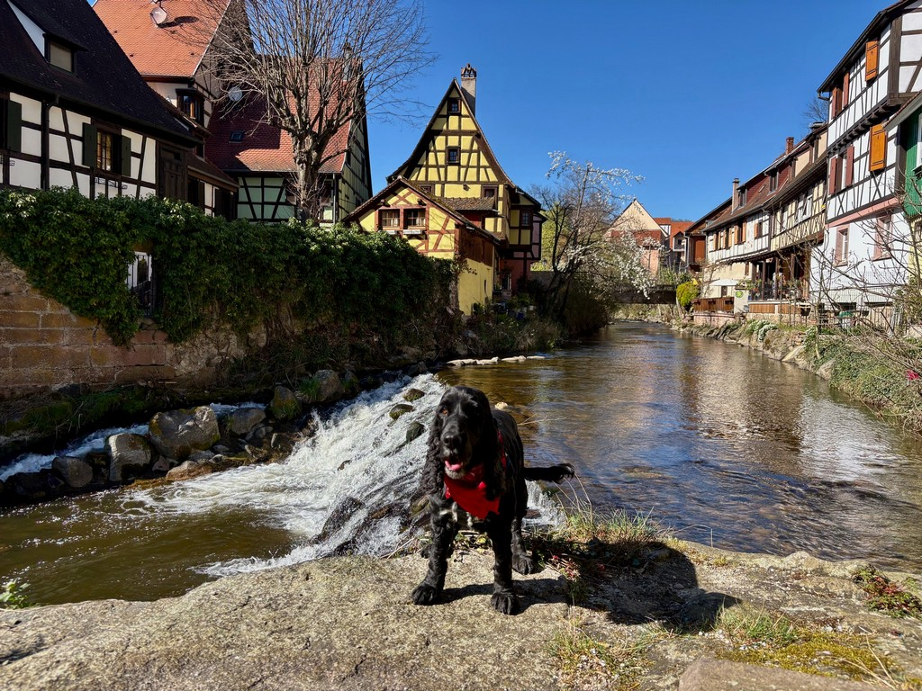

Slide 42
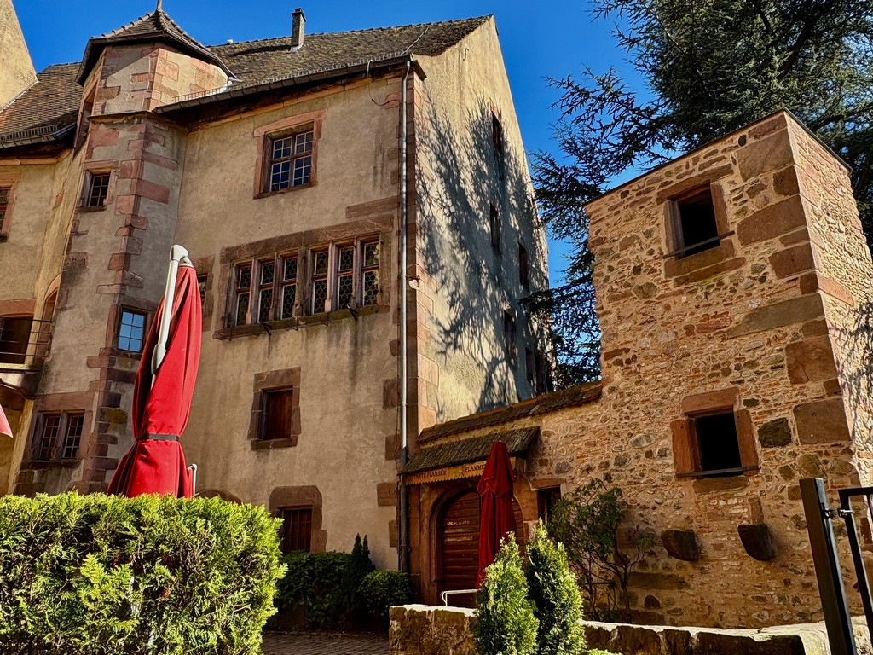

Slide 43
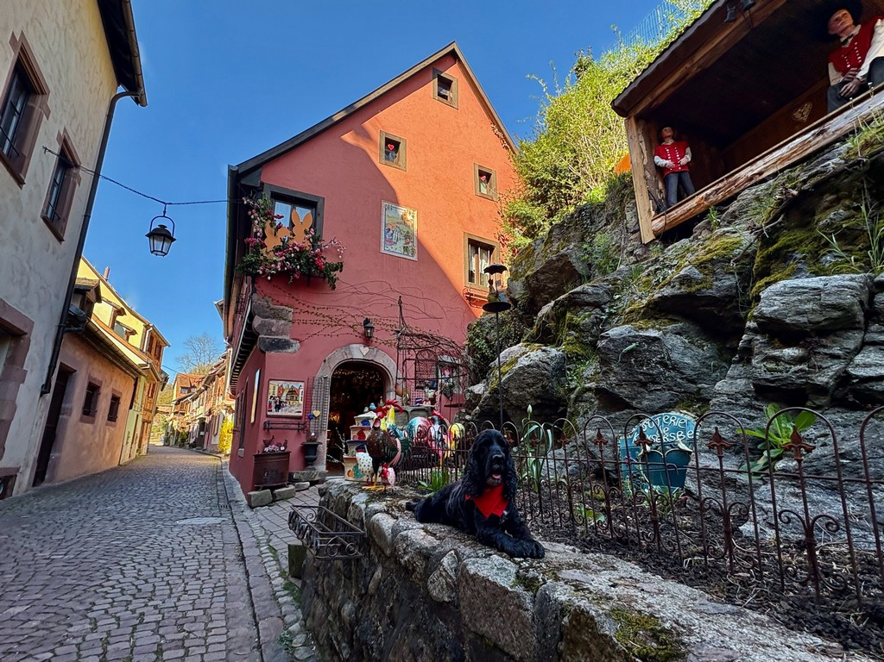

Slide 44
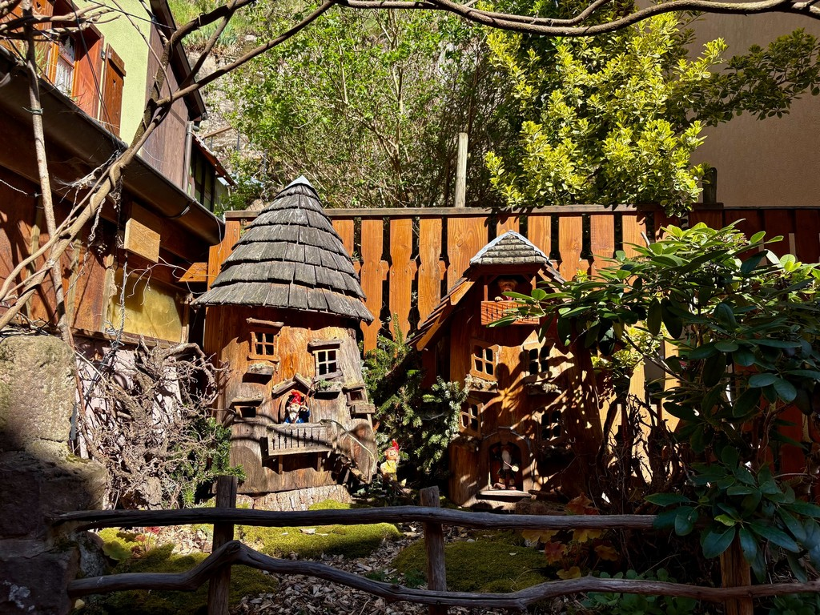

Slide 45
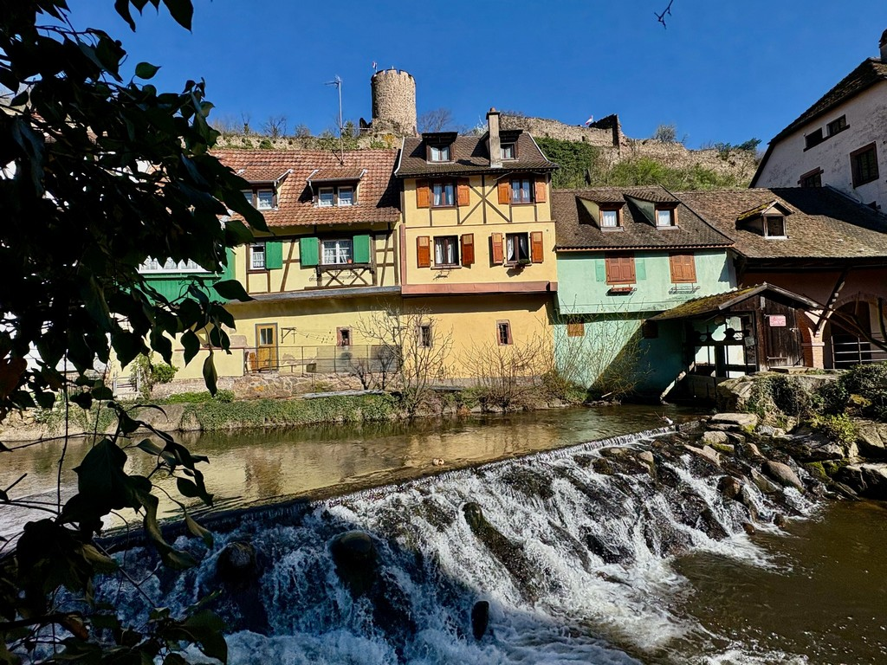

Slide 46
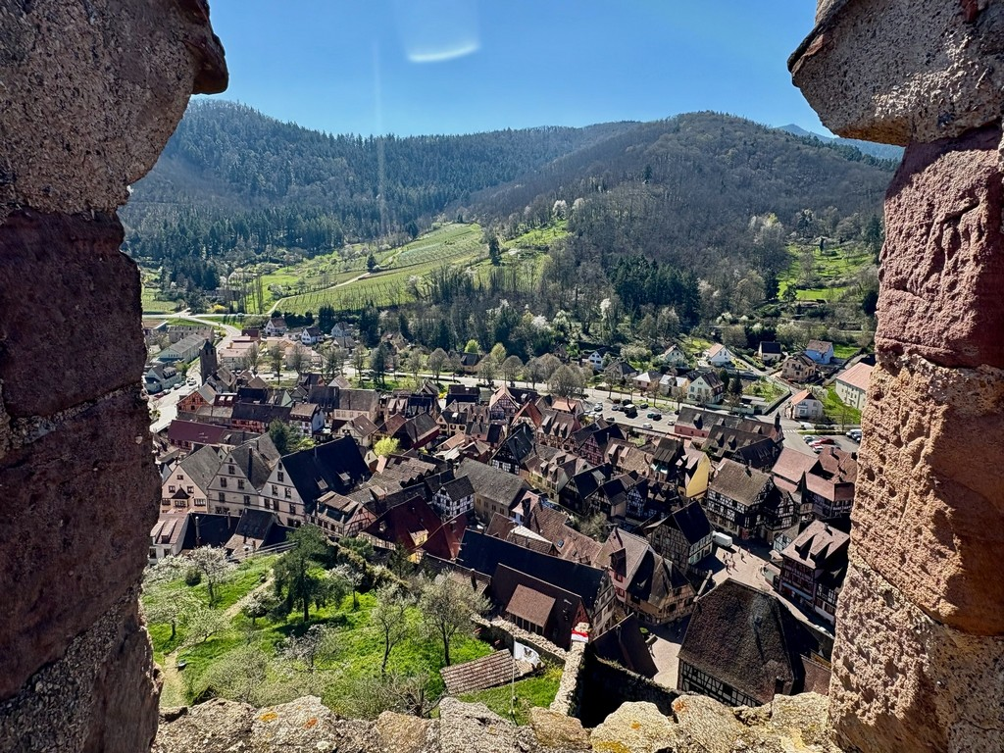

Slide 47
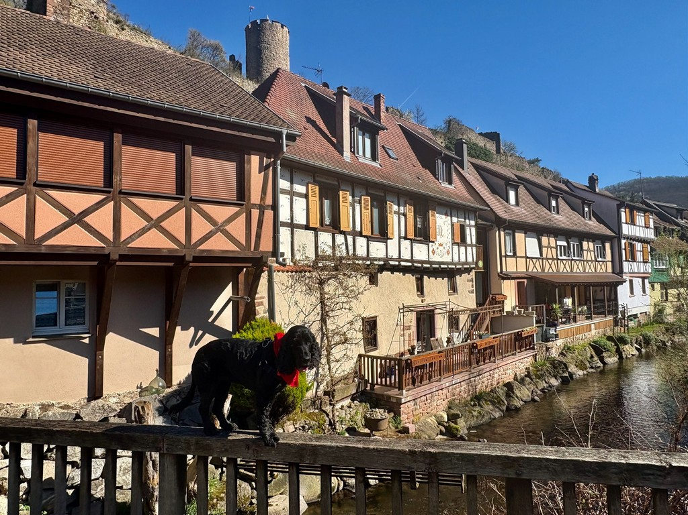

Slide 48
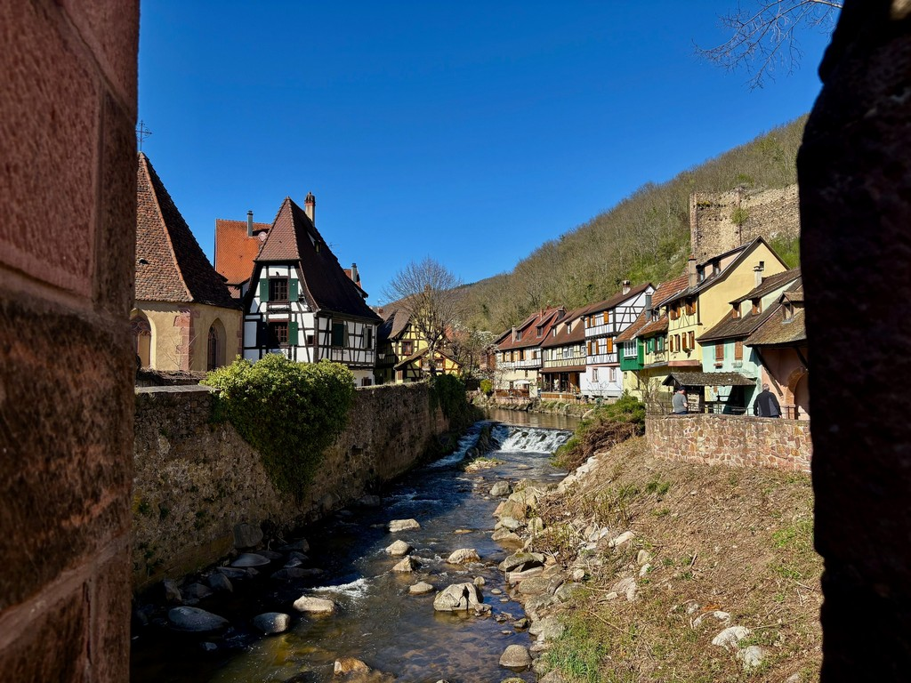

Slide 49
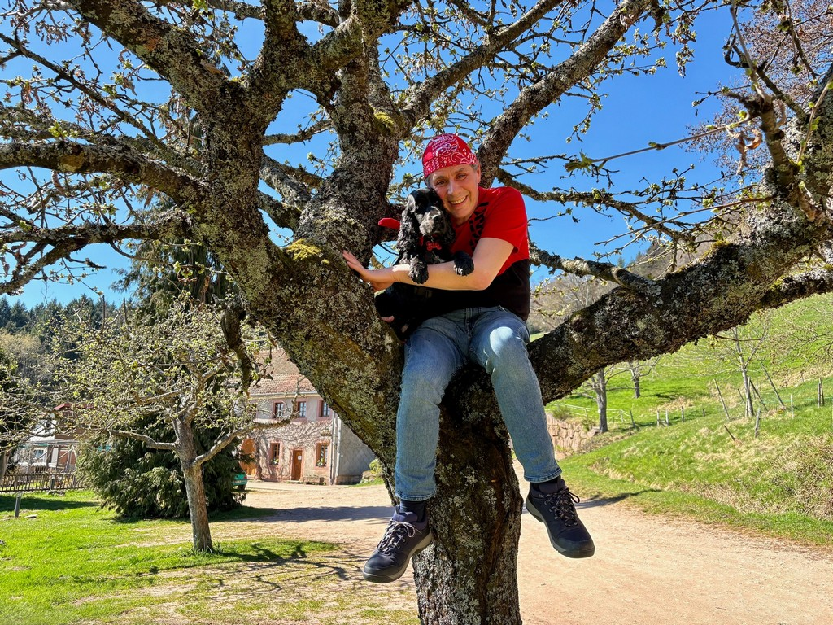


Slide 50
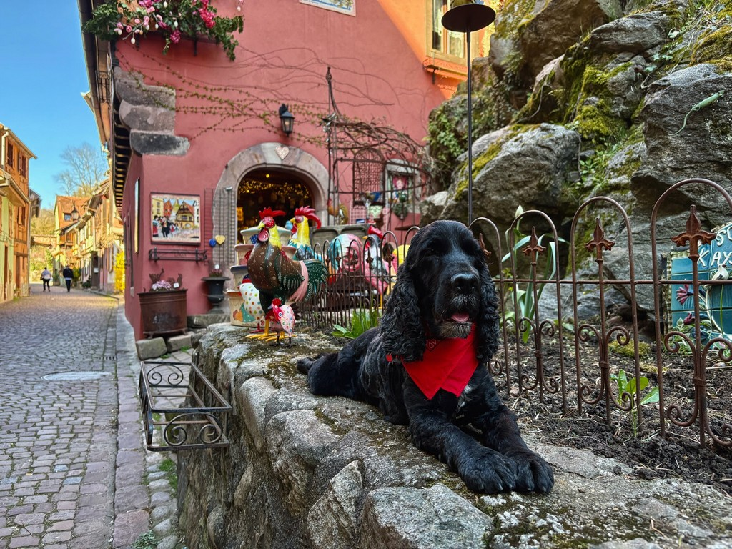

Slide 51
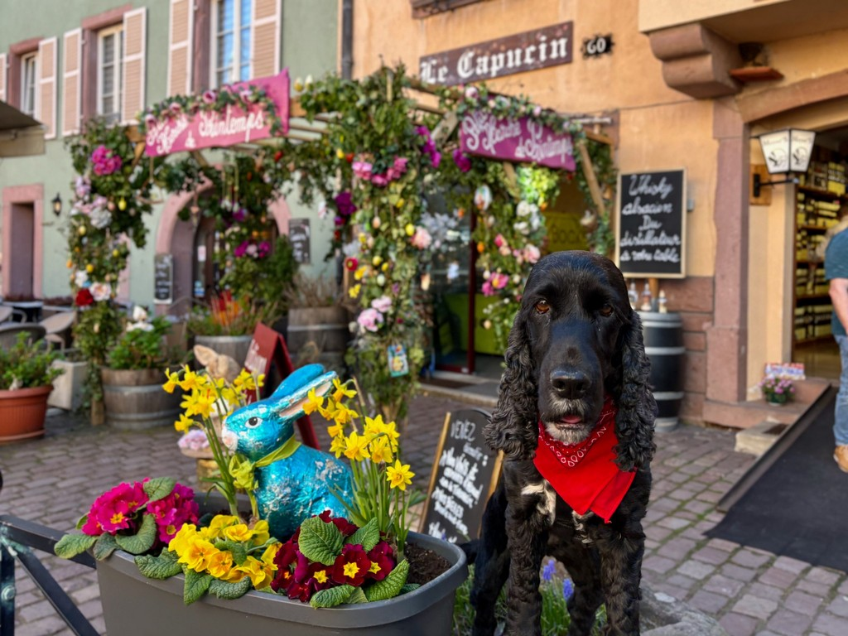

Slide 52
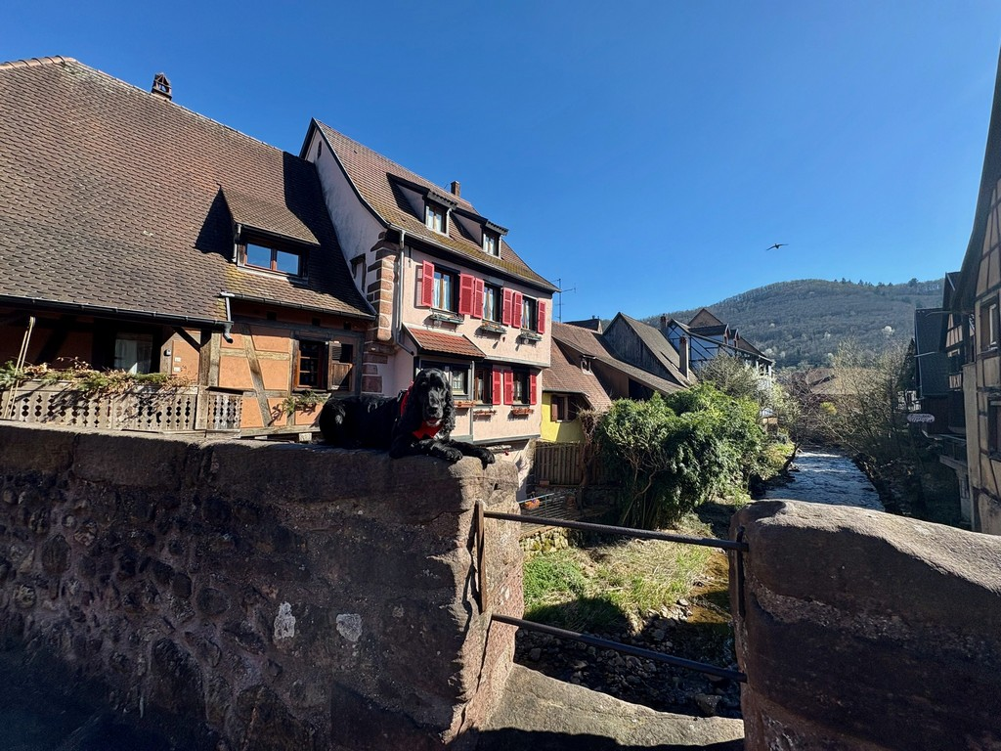

Slide 53
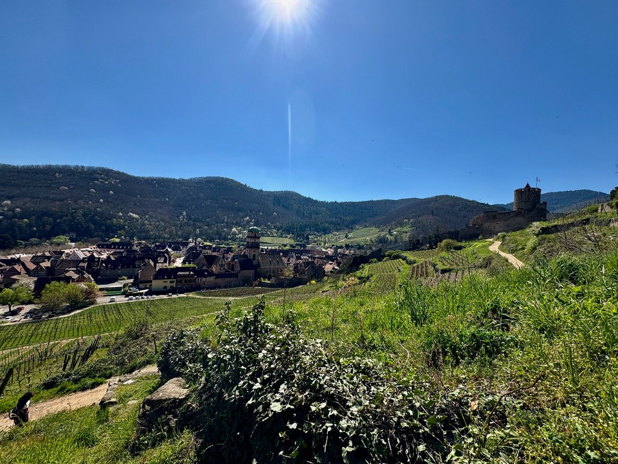

Slide 54
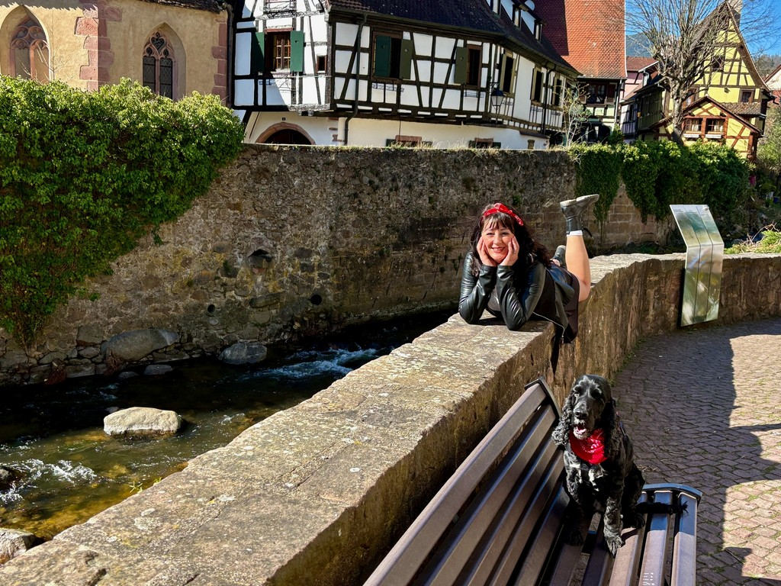

Slide 55
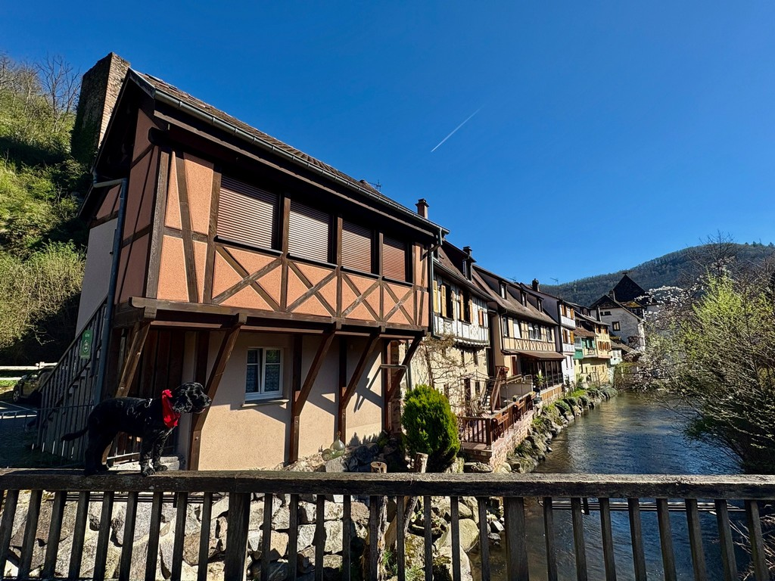

Slide 56


Slide 57







Sean Gaskell
West African Kora
Internet
19.11..2025
2639
Participation
Création
Shannon Schätzele

